Slide 1

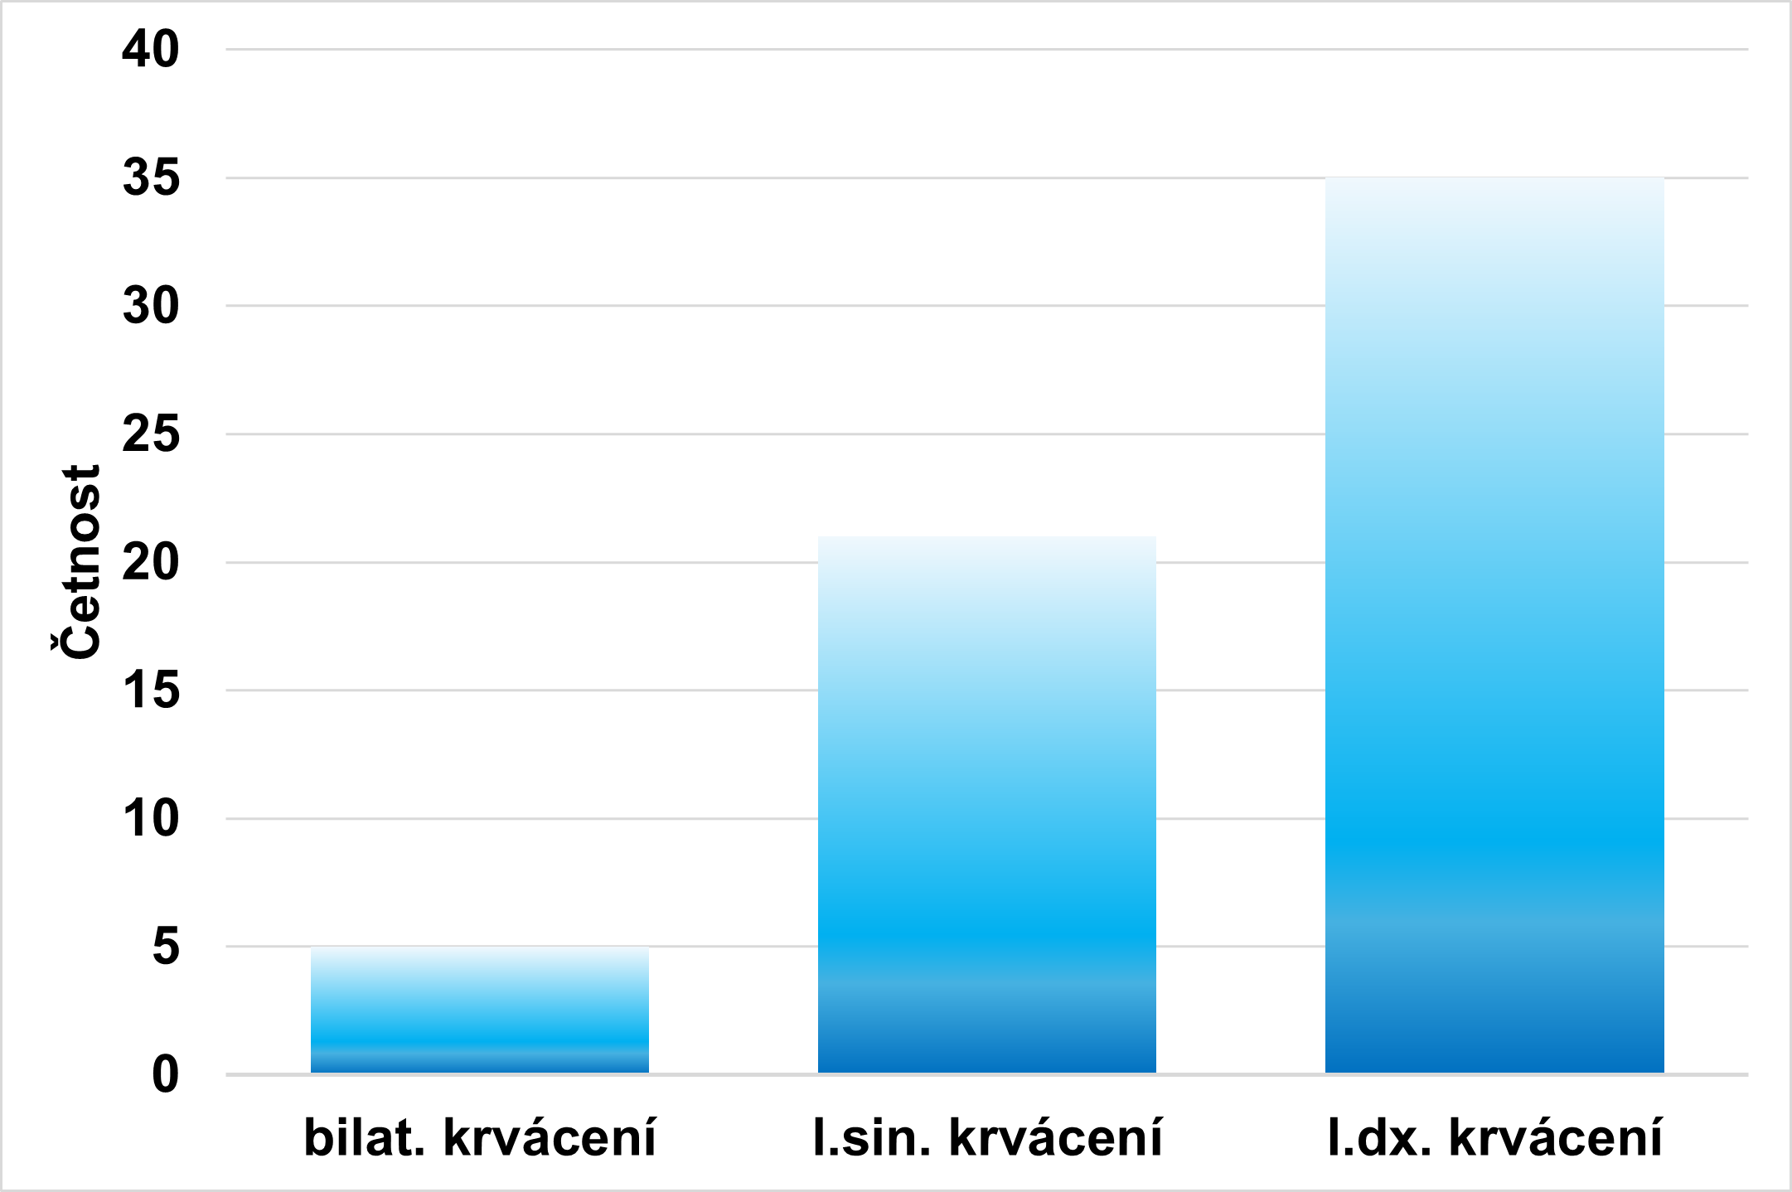
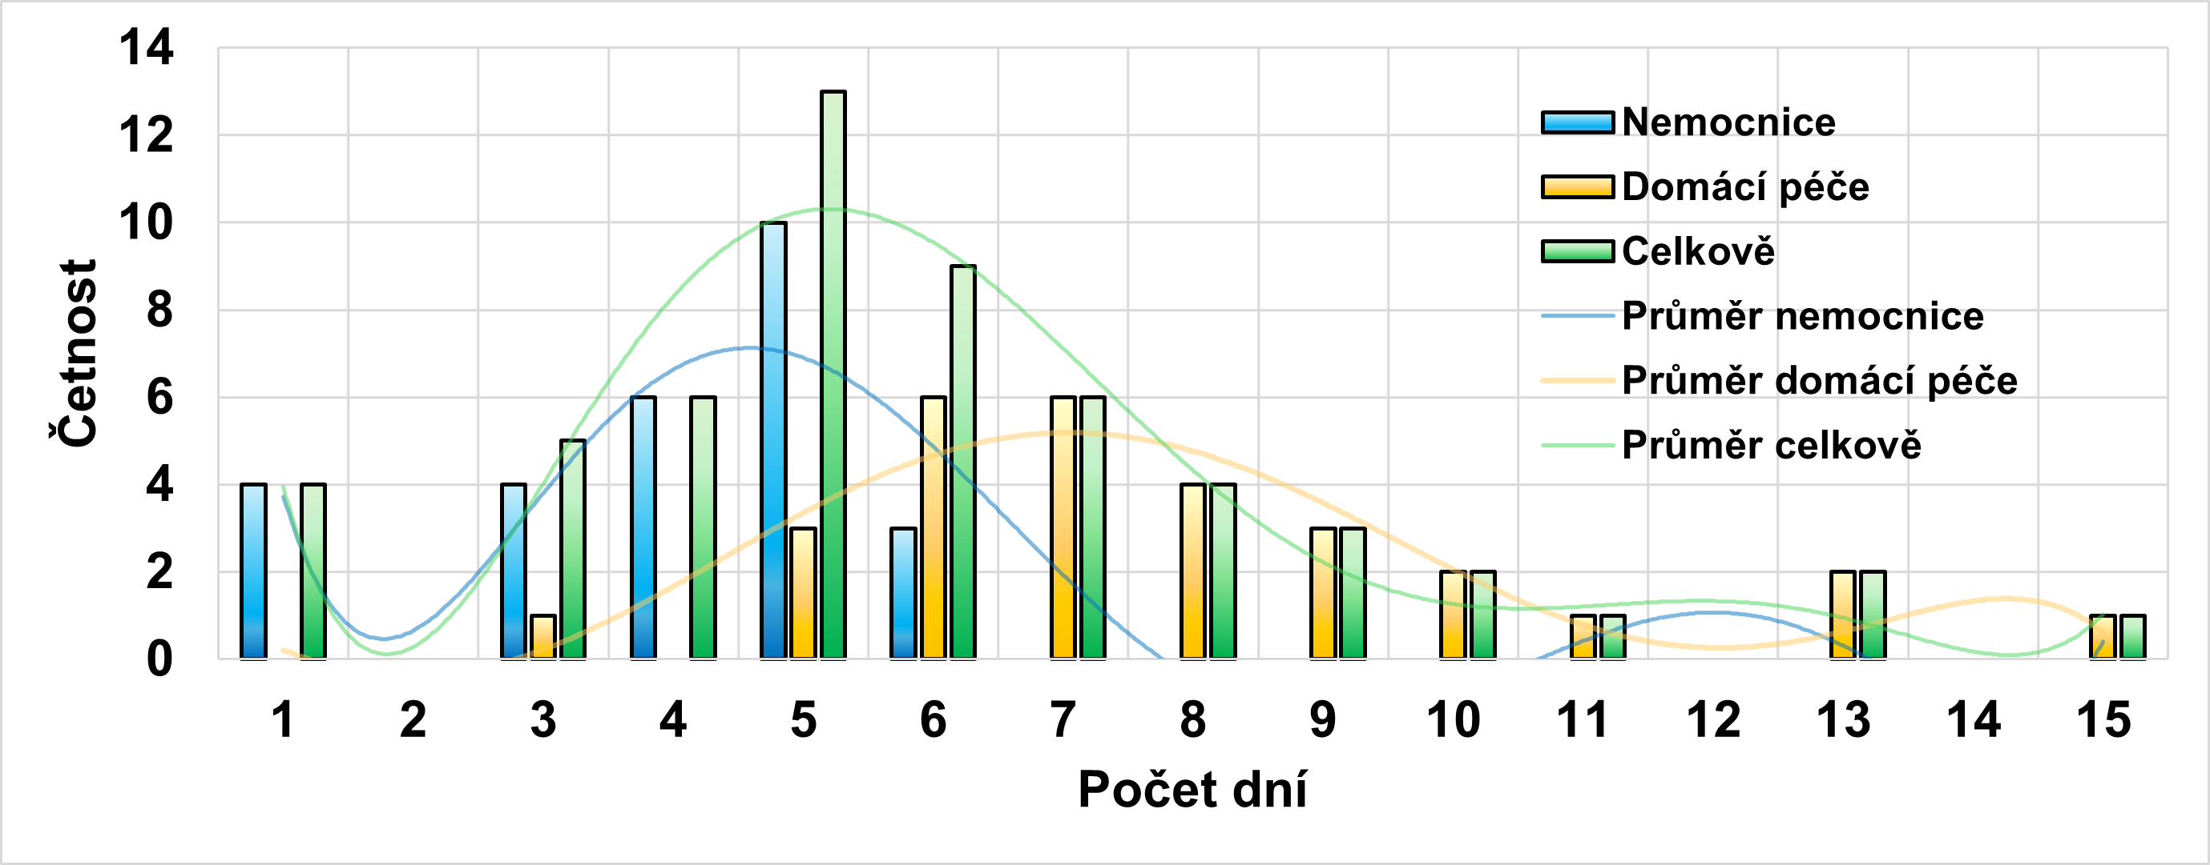
Krvácivé komplikace po tonzilektomii v dětském věku
Klusáčková M.¹, Hluchníková M.¹, Sobotková K.¹, Šíma J.¹,
doc. MUDr. Urík M., PhD¹
¹Klinika dětské otorinolaryngologie, Fakultní nemocnice Brno a Lékařská fakulta Masarykovy Univerzity v Brně
Úvod
Tonzilektomie je jeden z nejčastěji prováděných ORL výkonů.
Největším pooperačním rizikem je krvácení, které může mít fatální dopady na zdraví a život pacienta.
Nejčastější indikace k výkonu v dětském věku jsou chronická tonzilitida, recidivující akutní tonzilitidy, hypertrofie tonzil či peritonzilární absces.
Terapie krvácení je konzervativní nebo chirurgická.
V konzervativní terapii se uplatňuje observace, odstranění koagula, hemostyptická a případně ATB terapie.
Výsledky
Celkově bylo za období 2019-2024 provedeno v Dětské nemocnici FN Brno 635 TE, z toho u 63 případů (9,9 %) nastala krvácivá komplikace, kam patří akutní krvácení, vyplivnutí čerstvé krve nebo výskyt koagula v lůžku, z toho 3 případy byli pacienti s vícečetným krvácením.
Pacienti byli ve věku 2 až 18 let, průměrný věk byl 13,24 let, 36,5 % případů krvácivých komplikací nastalo u chlapců a 63,5 % u dívek.
Z celkového počtu krvácení byl v 17,4 % případů proveden kombinovaný výkon adenotomie a tonzilektomie a v jednom případu (1,5 %) bylo provedeno odstranění laterální krční píštěle s tonzilektomií, zbytek případů byla prostá tonzilektomie (81,1 %).
Ve většině případů byly tyto komplikace řešeny konzervativně, a to u 72 % procent pacientů, u 25 % pacientů bylo potřeba provést chirurgickou revizi a ve 3 % případů, ve kterých se jednalo o vícečetné krvácení, byla nejprve zvolena konzervativní terapie a při opakovaném krvácení byla již provedena revize.
Cíl
Cílem studie byla analýza uvedených parametrů u dětských pacientů hospitalizovaných ve FN Brno s krvácivou komplikací po tonzilektomii mezi lety 2019 až 2024 se zhodnocením údajů o pacientech, dále o četnosti, typu, rozsahu krvácivých komplikací a typu následné terapie. Uvádíme zde část výsledků se zaměřením na rozdělení mezi pohlaví, místo, stranu, rozsah a četnost komplikací.
U 81 % pacientů s krvácením byla provedena TE oboustranně, u 7,9 % pravostranná TE a u 11,1 % levostranná TE. Po jednostranně provedených tonzilektomiích tedy nebyl významný rozdíl v četnosti krvácení.
Po oboustranné TE krvácelo 61,2 % pacientů na pravé straně, na levé straně 28,6 % a 10,2 % oboustranně. Obecně tedy krvácení z pravého lůžka bylo významně častější, viz graf č.1.
Krvácení po výkonu se objevilo nejčastěji 5. (30,6 %) a 6. pooperační den (14,3 %), z toho u 46 % v domácím prostředí, oproti krvácení v nemocnici (54 %), viz graf č. 2.
Závěry
Krvácivá komplikace se v našem vzorku pacientů vyskytla u 9,9 % pacientů.
Dívky byly ohroženy častěji, a to v 63, 5 % případů.
Po oboustranně provedených TE krvácení častěji nastávalo na pravé straně.
Nejčastější výskyt krvácení po TE je 5. pooperační den.
K téměř polovině případů dochází až v domácím prostředí.
.
Metodika
Retrospektivní studie pacientů hospitalizovaných v Dětské nemocnici FN Brno mezi lety 2019-2024, kteří podstoupili tonzilektomii a měli následné pooperační komplikace, které nastaly v časovém rozmezí od ukončení operace do zhojení:
akutní krvácení,
vyplivnutí čerstvé krve,
koagulum v lůžku.
U těchto pacientů byly sledovány následující parametry:
věk, pohlaví,
rozsah výkonu, indikace,
den krvácení, strana, místo,
následná terapie a opatření.
Byla použita deskriptivní statistika.
Graf č. 1: četnost krvácení dle strany
Poděkování
Děkujeme našim kolegům z Kliniky dětské otorinolaryngologie za pomoc a cenné rady při přípravě toho posteru.
Graf č. 2: četnost krvácení jednotlivé pooperační dny doma a v nemocnici

